Slide 1
Презентация по теме: Импрессионизм – волшебный мир солнечного света и радости.
Козлова. А 10 класс

Slide 2
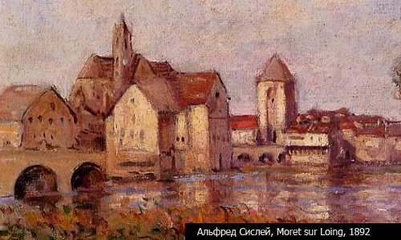
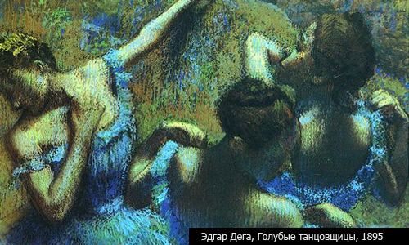
Импрессионизм
“Новый мир родился тогда, когда импрессионисты написали его”
Анри Канвейлер
XIX век. Франция. В живописи произошло невиданное. Группа молодых художников решила пошатнуть 500-летние традиции. Вместо четкого рисунка, они использовали широкий “небрежный” мазок.
А от привычных образов и вовсе отказались, изображая всех подряд. И дам лёгкого поведения, и господ сомнительной репутации.

Slide 3
Первая важная выставка импрессионистов проходила с 15 апреля по 15 мая 1874 года в мастерской фотографа Надара. Там было представлено 30 художников, всего — 165 работ. Молодых художников упрекали в «незаконченности» и «неряшливости живописи», отсутствии вкуса и смысла в их работах, «покушении на истинное искусство», мятежных настроениях и даже аморальности.
Публика была не готова к живописи импрессионистов. Их высмеивали, ругали. А самое главное, ничего у них не покупали. Даже название новому художественному направлению было дано в насмешку критиком Л. Леруа. Impression по- французски впечатление. Так называлась картина Клода Моне «Впечатление. Восход солнца». Но определение утвердилось за новым художественным течением.

Slide 4
Клод Моне. Впечатление. Восход солнца. 1872 г.

Slide 5
Рассматривая шедевры импрессионизма, созданные мастерами этого направления, можно выделить их общие черты:
Конкретность места и времени действия. На импрессионистских картинах всегда запечатлено мгновение « здесь и сейчас», с учётом освещения, времени суток, погоды, угла зрения;
Акцент на главное( с точки зрения художника). Глядя на картины импрессионистов, зритель словно бросает вместе с ним взгляд в толпу или на природу, выхватывая из реальности краски, силуэты, эмоции, образы – но не сосредотачиваясь на деталях;
Сиюминутность. Возникает ощущение, что мир на картине живёт, люди идут, реки текут – и через мгновение изображение изменится;
Визуальные эффекты. Это ощущение подчёркивают блики, мерцание, трепетание, дрожь, рябь и другие « макеты» изменчивости.

Slide 6
Центральными фигурами этого направления были Дега, Мане, Моне, Писсаро, Ренуар и Сислей, и вклад каждого из них в его развитии уникален.

Slide 7
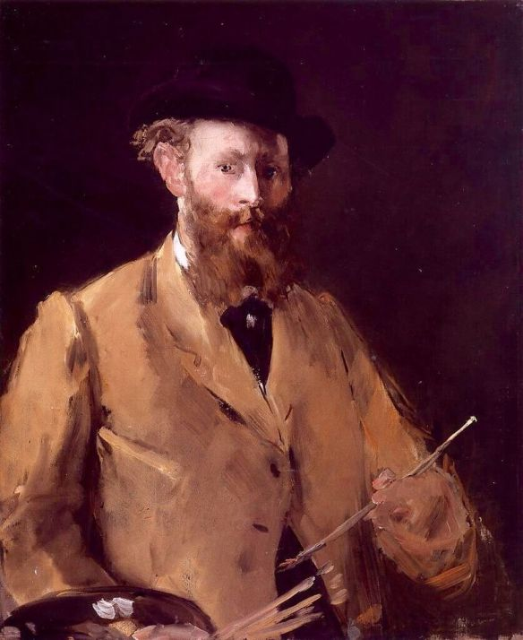
Эдуард Мане (1832—1883 гг.)
Мане был старше большинства импрессионистов. Он был их главным вдохновителем.
Сам Мане на роль лидера революционеров не претендовал. Он был светским человеком. Мечтал об официальных наградах.
Но признания он ждал очень долго. Публика желала видеть греческих богинь или натюрморты на худой конец, чтобы красиво смотрелись в столовой. Мане же хотел писать современную жизнь. Например, куртизанок.
В результате появился “Завтрак на траве”. Два денди отдыхают в обществе дам лёгкого поведения. Одна из них как ни в чем ни бывало сидит рядом с одетыми мужчинами.
Эдуард Мане. Автопортрет с палитрой. 1878 г.

Slide 8
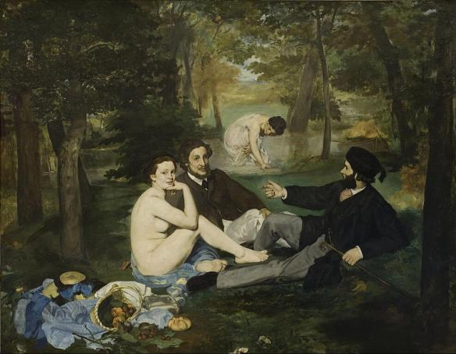
“Завтрак на траве” обвинили в вульгар-ности. Мане пробовал считаться со вкусами публики. Писал порт-реты на заказ. Но из этого ничего не вышло.
Поэтому он продолжал экспериментировать. Например, с цветом. Он не пытался изобразить так называемый природный колорит. Если серо-бурая вода ему виделась ярко-синей, то он и изображал ее ярко-синей.
Это, конечно, раз-дражало публику. «Ведь даже Среди-земное море не может похвастаться такой синевой, как вода у Мане» – язвили они.
Эдуард Мане. Завтрак на траве. 1863 г. Музей д’Орсе, Париж

Slide 9
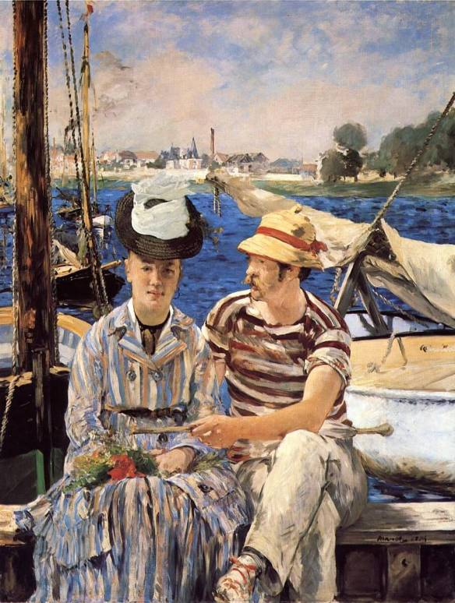
Но факт остаётся фактом. Мане в корне изменил предназначение живописи. Картина становилась воплощением индивидуальности художника, который пишет так, как ему заблагорассудится. Забыв о шаблонах и традициях.
Новаторства ему долго не прощали. Признания дождался только под конец жизни. Но оно уже было ему не нужно. Он мучительно угасал от неизлечимой болезни.
Эдуард Мане. Аржантей. 1874 г.
Музей изящных искусств, Турне, Бельгия.

Slide 10
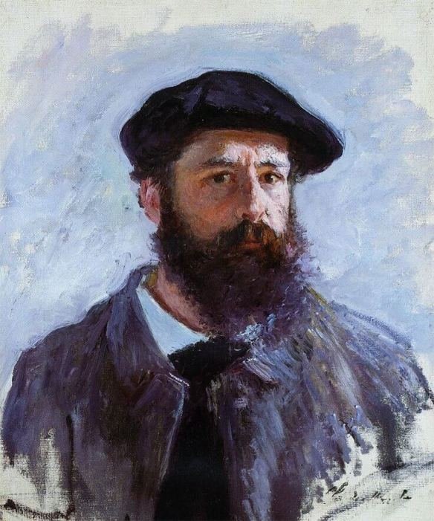
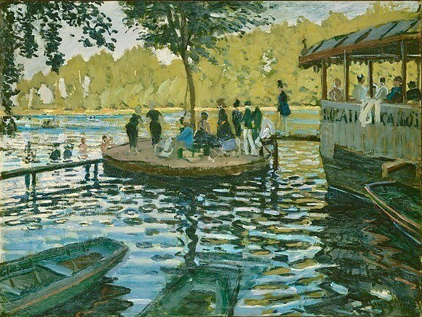
Клод Моне (1840—1926 гг.)
Клода Моне можно назвать хрестоматийным импрессионистом. Так как он был верен этому направлению всю свою долгую жизнь.
Он писал не предметы и людей, а единую цветовую конструкцию из бликов и пятен. Раздельные мазки. Дрожание воздуха.
Клод Моне. Автопортрет в берете. 1886 г. Частная коллекция
Клод Моне. Лягушатник. 1869 г. Музей Метрополитен, Нью-Йорк.

Slide 11
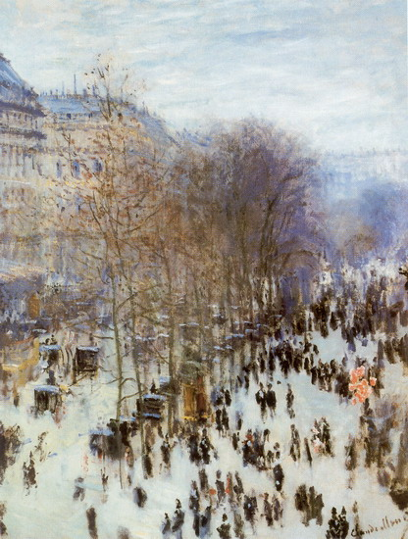
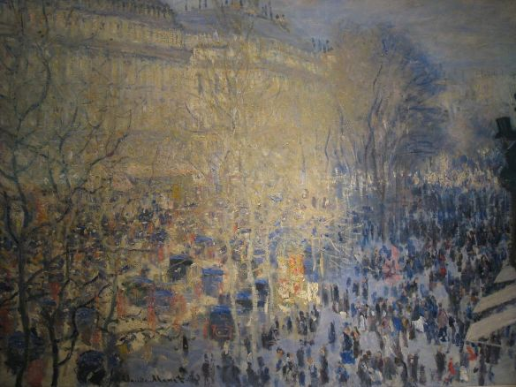
Моне писал не только природу. Ему удавались и городские пейзажи. Один из самых известных — “Бульвар Капуцинок”.
В этой картине есть многое от фотографии. Например, движение передано с помощью размытого изображения. Перед нами остановленный момент бурлящей жизни Парижа. Никакой постановочности. Никто не позирует. Люди изображены как совокупность мазков. Такая бессюжетность и эффект “стоп-кадра” — главная черта импрессионизма.
Клод Моне. Бульвар Капуцинок в Париже. 1873 г. ГМИИ им. А.С. Пушкина (Галерея искусства Европы и Америки 19-20 вв.), г. Москва

Slide 12
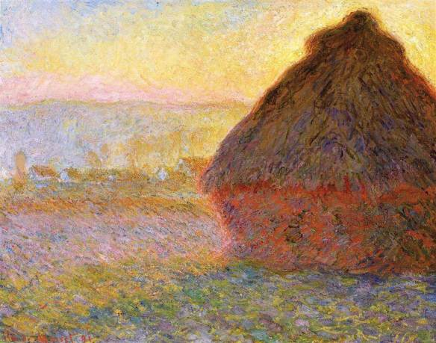
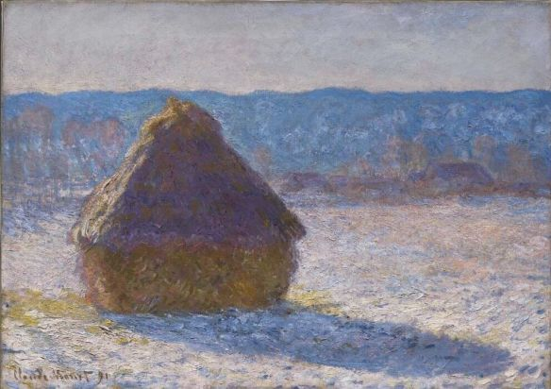
К середине 80-х годов художники разочаровались в импрессионизме. Эстетика — это, конечно, хорошо. Но бессюжетность многих угнетала.
Лишь Моне продолжал упорствовать, гипертрофируя импрессионизм. Это переросло в серии картин.
Один и тот же пейзаж он изображал десятки раз. В разное время суток. В разные времена года. Чтобы показать, насколько температура и свет могут изменить один и тот же вид до неузнаваемости.
Так появились бесчисленные стога сена.
Тени на этих картинах цветные. А не серые или чёрные, как было принято до импрессионистов. Это ещё одно их изобретение.
Клод Моне. Стог сена на закате возле Живерни
Клод Моне. Стог сена (эффект снега)

Slide 13
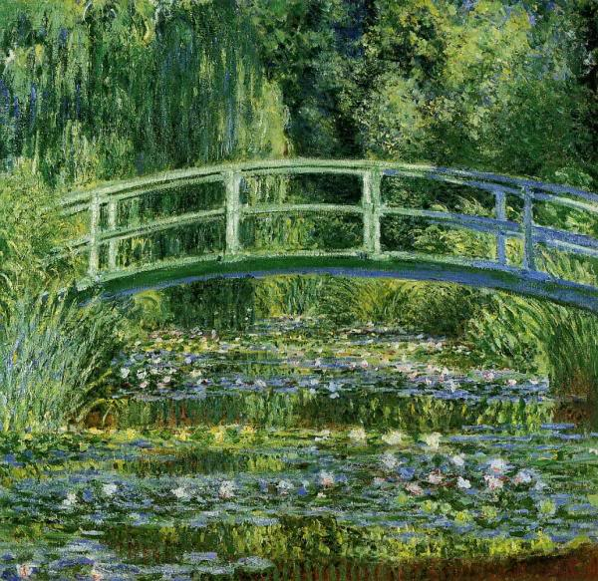
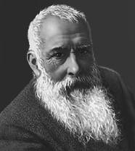
Моне успел насладиться успехом и материальным благополучием. После 40 он уже забыл о нищете. Обзавёлся домом и прекрасным садом. И творил в своё удовольствие ещё долгие годы.

Slide 14
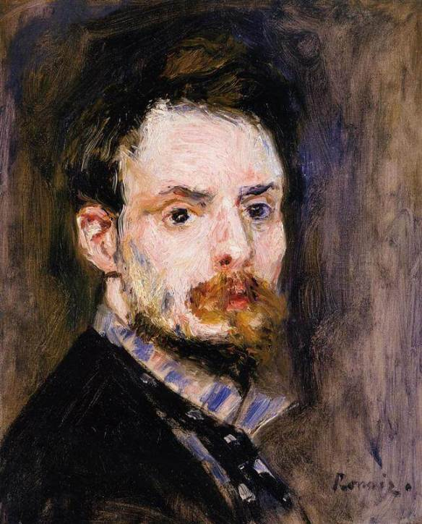
Огюст Ренуар (1841—1919 гг.)
Импрессионизм — это самая позитивная живопись. А самым позитивным среди импрессионистов был Ренуар.
В его картинах вы не найдёте драмы. Даже чёрной краской он не пользовался. Только радость бытия. Даже самое банальное у Ренуара выглядит прекрасным.
В отличие от Моне, Ренуар чаще писал людей. Пейзажи для него были менее значимы. На картинах отдыхают и наслаждаются жизнью его друзья и знакомые.
Пьер-Огюст Ренуар. Автопортрет. 1875 г. Институт искусства Стерлинга и Франсин Кларк, Массачусетс, США.

Slide 15
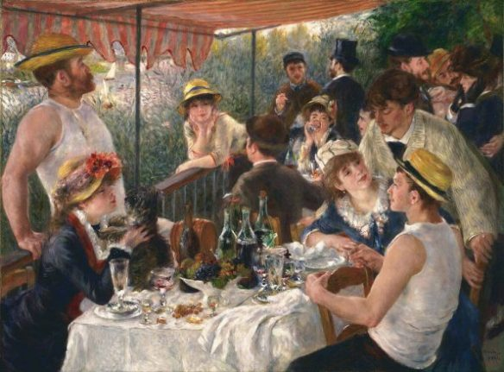
Пьер-Огюст Ренуар. Завтрак гребцов. 1880-1881 гг. Собрание Филлипса, Вашингтон, США.
Не найдёте вы у Ренуара и глубокомыслия. Он был очень рад примкнуть к импрессионистам, которые поголовно отказывались от сюжетов. Как он сам говорил, наконец у него есть возможность писать цветы и назвать их просто “Цветы”. И не выдумывать никаких историй про них.

Slide 16
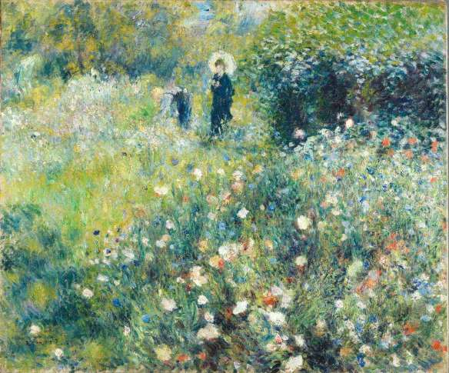
Пьер-Огюст Ренуар. Женщина с зонтиком в саду. 1875 г. Музей Тиссена-Бормениса, Мадрид.

Slide 17
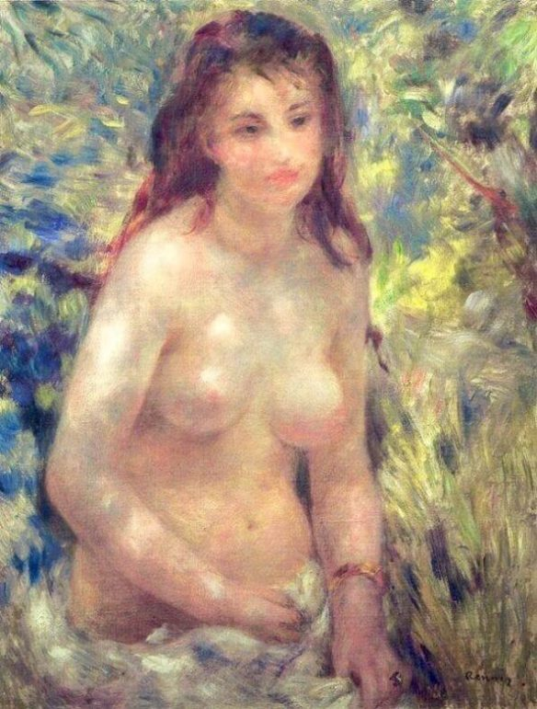
Лучше всего Ренуар чувствовал себя в обществе женщин. Он просил своих служанок петь и шутить. Чем глупее и наивнее была песенка, тем лучше для него.
А мужская болтовня его утомляла. Неудивительно, что Ренуар известен полотнами в стиле ню.
Модель на картине “Обнаженная в солнечном свете” словно проявляется на красочном абстрактном фоне. Потому что для Ренуара нет ничего второстепенного. Глаз модели или участок заднего фона равнозначны.
-Огюст Ренуар. Обнаженная в солнечном свете. 1876 г. Музей д’Орсе, Париж.

Slide 18
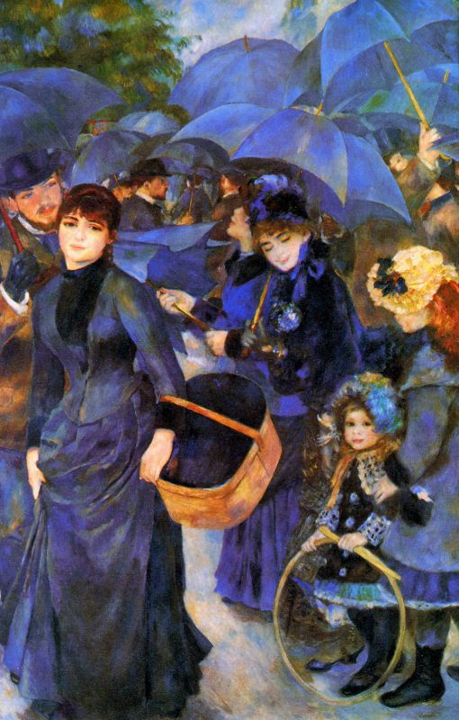
Ренуар прожил долгую жизнь. И никогда не откладывал кисть и палитру. Даже когда его руки совсем сковал ревматизм, он привязывал кисточку к руке веревкой. И рисовал.
Как и Моне, он дождался признания после 40 лет. И увидел свои картины в Лувре, рядом с работами знаменитых мастеров.
«Зонтики»
О. Ренуар.
Портрет актрисы Жанны Самари

Slide 19
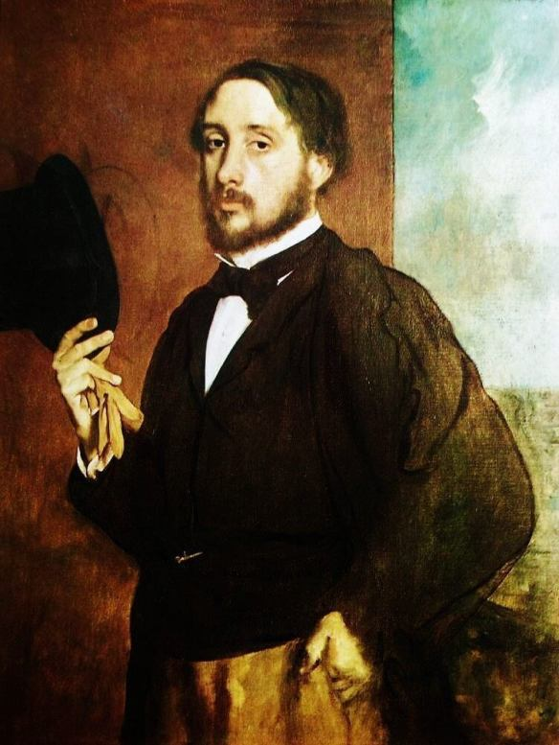
Эдгар Дега (1834—1917 гг.)
Дега не был классическим импрессионистом. Он не любил работать на пленэре (на открытом воздухе). У него вы не найдёте намеренно высветленной палитры.
Наоборот, он любил чёткую линию. Черного цвета у него предостаточно. И работал он исключительно в студии.
Но все же его всегда ставят в ряд с другими великими импрессионистами. Потому что он был импрессионистом жеста. Неожиданные ракурсы. Асимметрия в расположении объектов. Застигнутые врасплох персонажи. Вот главные атрибуты его картин.
Он останавливал мгновения жизни, не давая персонажам опомниться. Посмотрите хотя бы на его “Оркестр оперы”.
Эдгар Дега. Автопортрет. 1863 г.
Музей Галуста Гюльбенкяна, Лиссабон, Португалия.

Slide 20
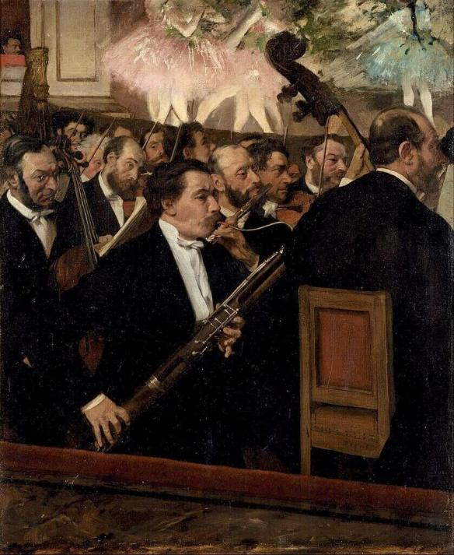
На переднем плане спинка стула. Музыкант к нам спиной. А на заднем фоне балерины на сцене не уместились в “кадр”. Их головы беспощадно “обрезаны” краем картины.
Эдгар Дега. Оркестр оперы. 1870 г. Музей д’Орсе, Париж

Slide 21
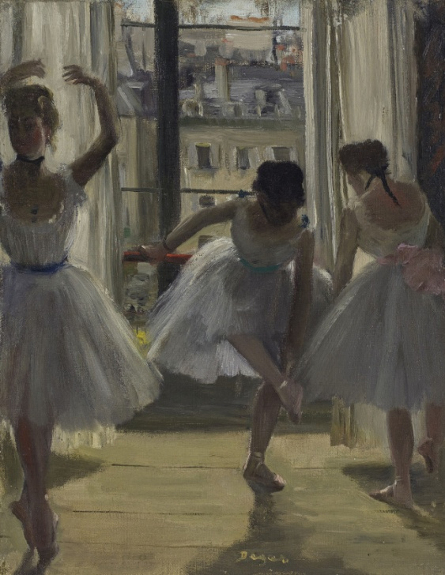
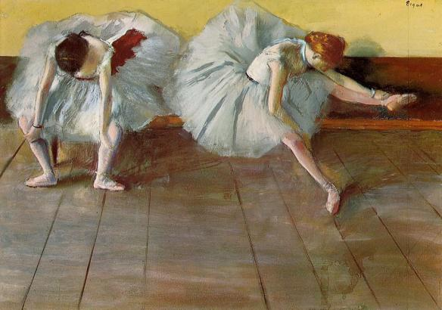
Так любимые им танцовщицы далеко не всегда изображены в красивых позах. Порой они просто делают растяжку.
Но такая импровизация мнимая. Конечно, Дега тщательно продумывал композицию. Это лишь эффект стоп-кадра, а не настоящий стоп-кадр.
Эдгар Дега. Две балетные танцовщицы. 1879 г. Музей Шелбурн, Вермут, США

Slide 22
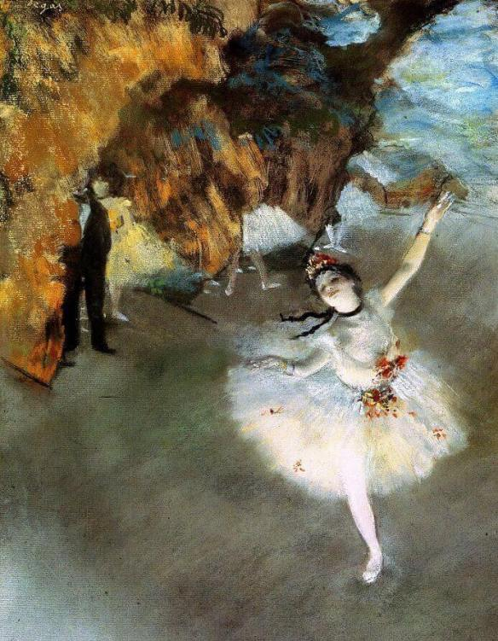
Эдгар Дега любил писать женщин.
На картине “Звезда балета” прорисована только сама балерина. Ее коллеги за кулисами еле различимы. Разве что несколько ног.
Это не значит, что Дега не закончил картину. Таков приём. Оставить в фокусе лишь самое главное. Остальное сделать исчезающим, неразборчивым.

Slide 23
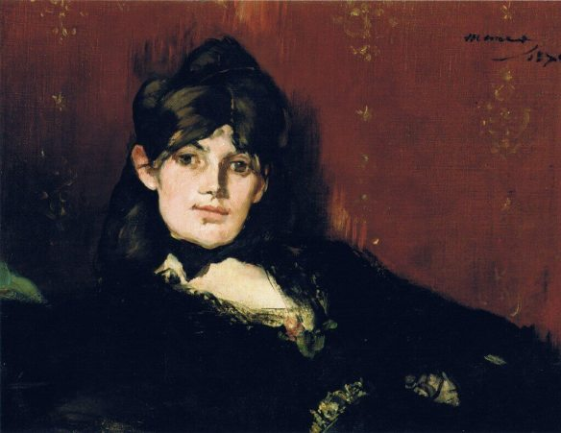
Берта Моризо (1841—1895 гг.)
Эдуард Мане. Портрет Берты Моризо. 1873 г. Мармоттан-Моне музей, Париж.

Slide 24
Берту Моризо редко ставят в первый ряд великих импрессионистов, что незаслуженно. Как раз у неё мы видим все главные черты и приёмы импрессионизма.
Моризо работала быстро и порывисто, перекладывая на холст своё впечатление. Фигуры словно вот-вот растворятся в пространстве.

Slide 25
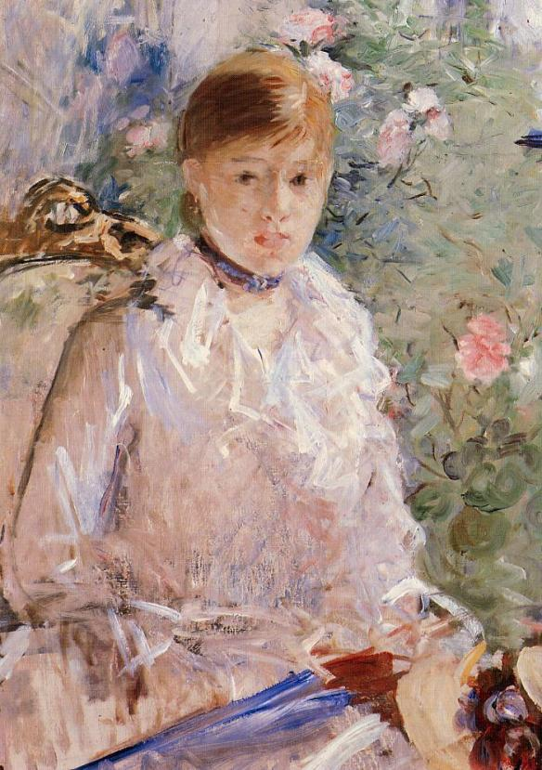
Как и Дега, она часто не дорисовала некоторые детали. И даже части тела модели. Мы не можем различить рук у девушки на картине “Лето”.
Путь к самовыражению у Моризо был трудным. Мало того, что она занималась “небрежной” живописью. Она ещё была женщиной. В те времена даме полагалось мечтать о замужестве. После чего любое хобби забывалось. Поэтому Берта долго отказывалась от брака. Пока не нашла мужчину, который уважительно отнёсся к ее занятию. Эжен Мане был родным братом художника Эдуарда Мане. Он покорно носил за женой мольберт и краски.
Берта Моризо. Лето. 1880 г. Музей Фабре, Монпелье, Франция.

Slide 26
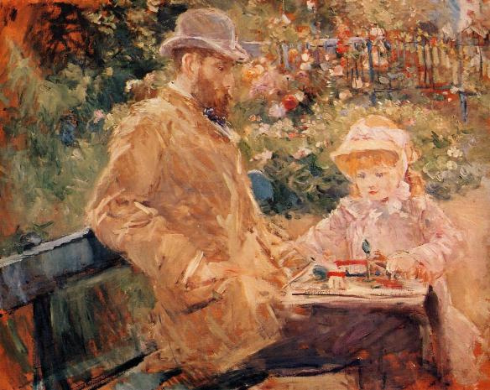
Но все же дело было в XIX веке. Полной свободы передвижения она себе позволить не могла.
Она не могла пойти в парк работать в одиночестве, без сопровождения кого-то из близких. Не могла посидеть одна в кафе. Поэтому ее картины — это люди из семейного круга. Муж, дочь, родственники, няни.
Берта Моризо. Эжен Мане с дочерью в Буживале. 1881 г. Мармоттан-Моне музей, Париж.

Slide 27
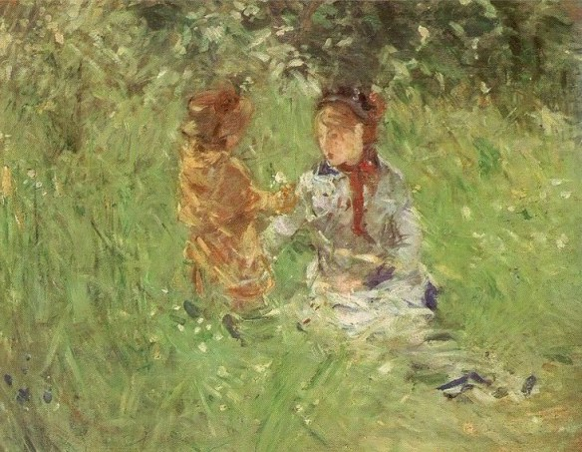
Моризо признания не дождалась. Она умерла в 54 года от воспаления лёгких, не продав при жизни почти ни одной своей работы. В ее свидетельстве о смерти в графе “род занятий” стоял прочерк. Немыслимо было женщине зваться художником. Даже если она им на самом деле была.
Берта Моризо. Женщина с ребёнком в саду в Буживале. 1881 г. Национальный музей Уэльса, Кардифф.

Slide 28
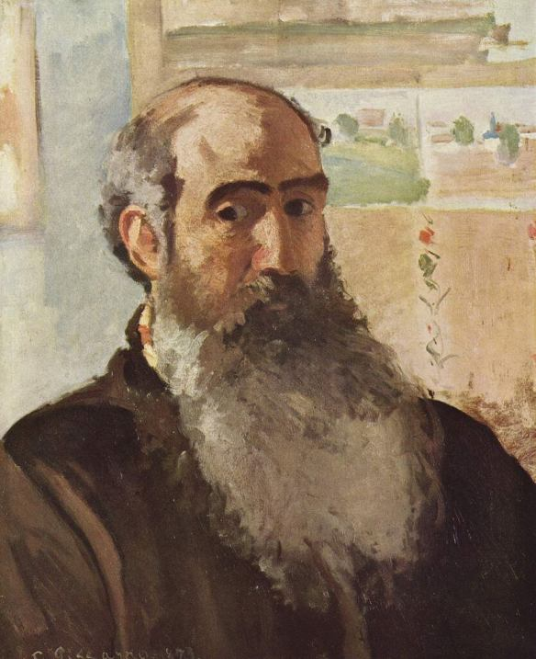
Камиль Писсарро (1830 – 1903 гг.)
Неконфликтный, рассудительный. Многие его воспринимали, как учителя. Даже самые темпераментные коллеги о Писсарро плохо не говорили.
Он был верным последователем импрессионизма. Сильно нуждаясь, имея жену и пятерых детей, он все равно упорно работал в своем любимом стиле. И ни разу не переключился на салонную живопись, чтобы стать более популярным. Неизвестно, откуда он брал силы до конца верить в себя.
Чтобы совсем не умереть с голоду, Писсарро расписывал веера, которые охотно раскупали. А настоящее признание к нему пришло уже после 60 лет! Тогда наконец он смог забыть о нужде.
Камиль Писсарро. Автопортрет. 1873 г.
Музей д’Орсе, Париж.

Slide 29
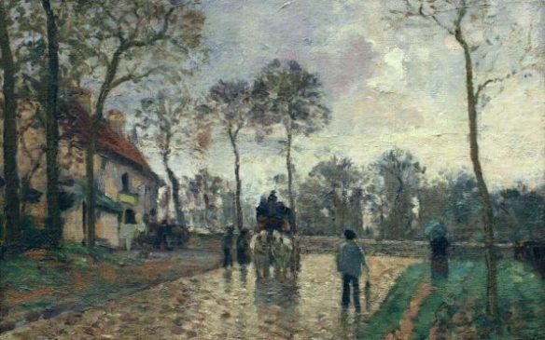
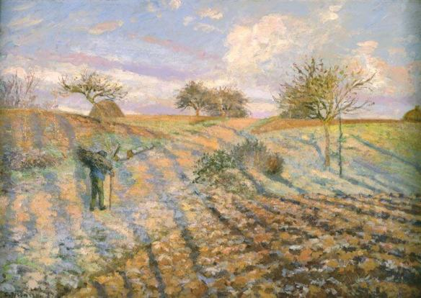
Воздух на картинах Писсарро густой и плотный. Необыкновенный сплав цвета и объёма.
Художник не боялся писать самые переменчивые явления природы, которые показываются на мгновение и исчезают. Первый снег, морозное солнце, длинные тени.
Камиль Писсарро. Дилижанс в Лувесьенне. 1869 г. Музей д’Орсе, Париж
Камиль Писсарро. Иней. 1873 г. Музей д’Орсе, Париж

Slide 30
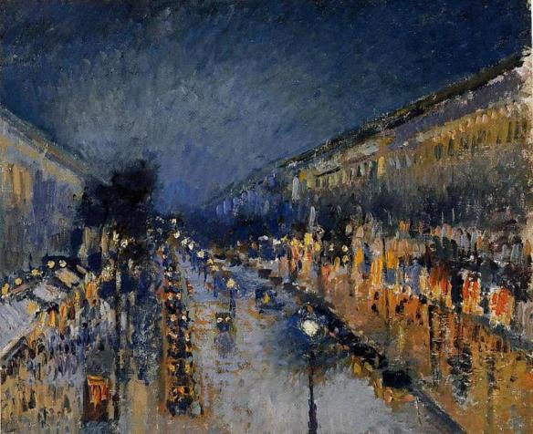
Самые известные его работы — виды Парижа. С широкими бульварами, суетной пестрой толпой. Ночью, днём, в разную погоду. В чем-то они перекликаются с сериями картин Клода Моне. Ночной воздух на картине “Бульвар Монмартр ночью” плавится от горящих фонарей и витрин.
Пространство изображено планетарно. Улица не прямая, а как бы выгибающаяся дугой. Это делает вид обычного бульвара величественным.

Slide 31
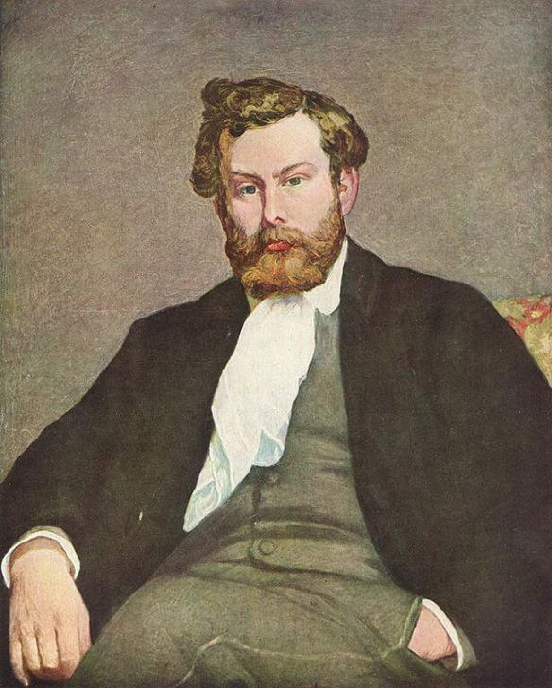
Альфред Сислей (1839—1899 гг.)
Альфред Сислей был человеком скромным и молчаливым. Такими же были и его пейзажи. Тихие, наполненные цветовым уютом. Сислей не любил внешних эффектов. Людей он тоже почти никогда не изображал.
Пьер-Огюст Ренуар. Портрет Альфреда Сислея. 1868 г. Собрание фонда Эмиля Бюрле, Цюрих, Швейцария.

Slide 32
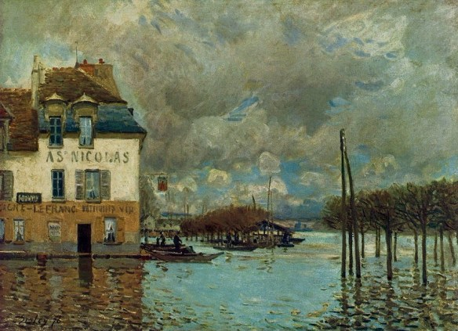
Широкими мазками он писал подвижное небо и воду. Дома же выписывал более гладко. Это подчеркивало статичность материала. Как на его знаменитой картине “Наводнение в Порт-Марли”.
Альфред Сислей. Наводнение в Порт-Марли. 1877 г. Музей Д’Орсе, Париж.

Slide 33
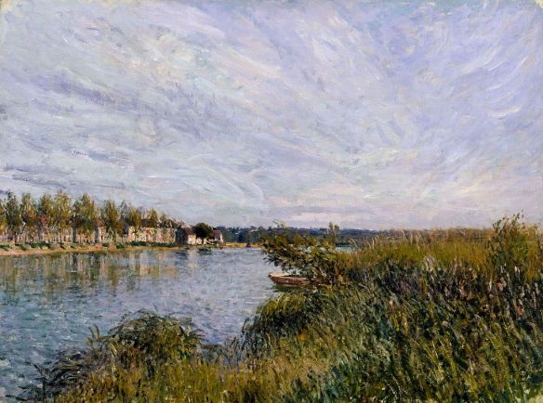
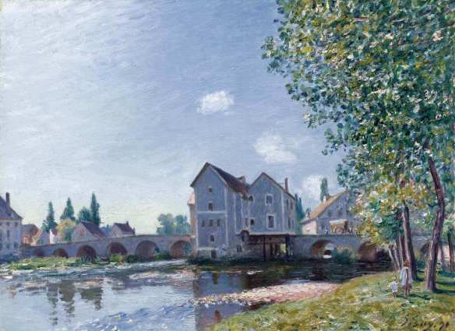
Сислей особенно любил писать небо. С него он и начинал любую картину. Часто оно занимало большую часть холста.
В изображении неба он также использовал разные мазки. Длинные помогали передать быстро движущееся предгрозовое небо. Лёгкие и тонкие передавали небо ясное и безоблачное.

Slide 34
Импрессионизм возник и сформировался в непростое время и был последним крупным художественным движением во Франции XIX века. Это помогло ему стать одним из важнейших явлений в искусстве последних столетий, положившим начало современному искусству. Несмотря на всё внутреннее разнообразие этого течения, всех его последователей - независимо от области работы, будь то музыка или живопись, - объединяло стремление к передаче эмоций, впечатлений, каждого мгновения жизни, каждого самого незначительного изменения окружающего мира. Импрессионизм отрекся от рациональности, реальности и «музейности» классического искусства и смог «открыть глаза» зрителям и слушателям на важность и прекрасную неповторимость каждого мгновения.

Slide 35
Импрессионизм понятен и близок многим ценителям искусства. Интерес к нему не угасает и у современников. Многие молодые художники и сегодня создают полотна, наполненные игрой света и теней. Их талант превращает серую действительность будней в притягательное творение живописи. Используя холст, масло или акрил они пишут прозрачную воду, белый снег, ускользающие тени мазками синего, оранжевого, зеленого, красного, желтого и фиолетового.
Картины современных художников-импрессионистов, как и работы мэтров с мировым именем, прославляют красоту, непосредственность мировосприятия. Они наполнены положительной энергией, пленяют мерцающей яркостью красок и внутренней гармонией.

Slide 36
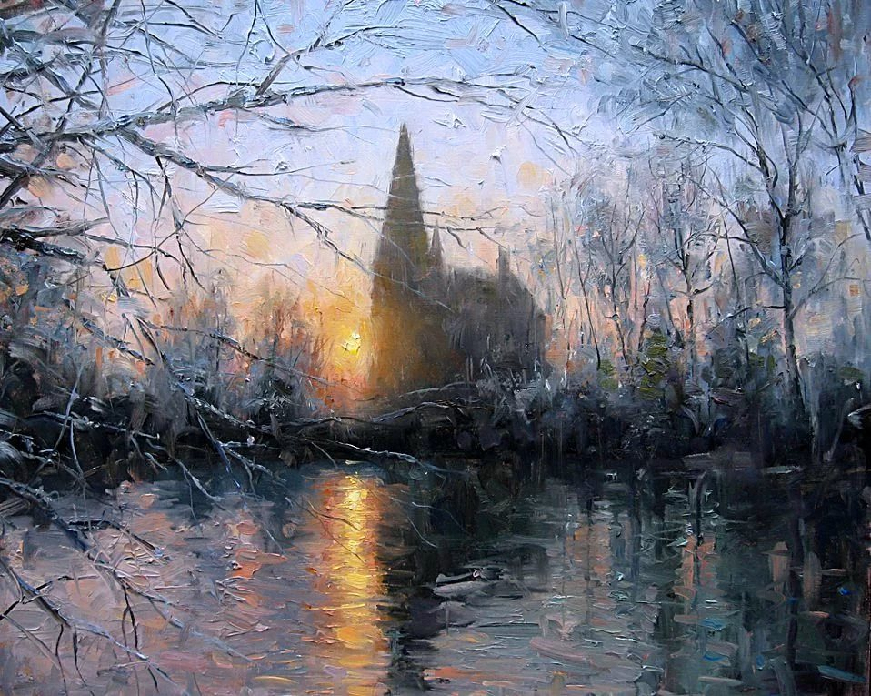
Эжен Джей Папроски. США.

Slide 37
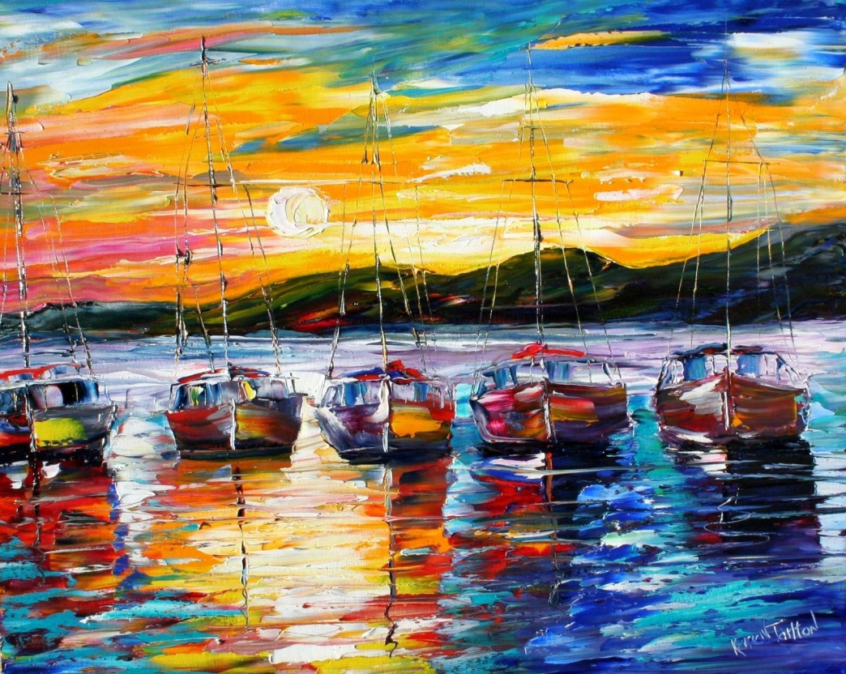
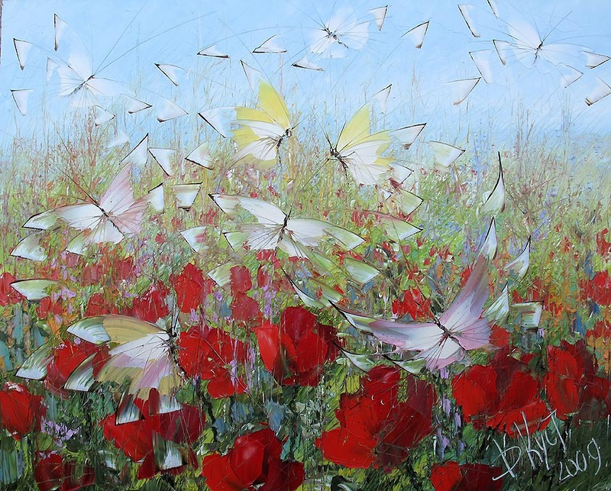
Карен Тарлтон «Закат в гавани»
США.
Дмитрий Кустанович «Маки и бабочки». Россия

Slide 38
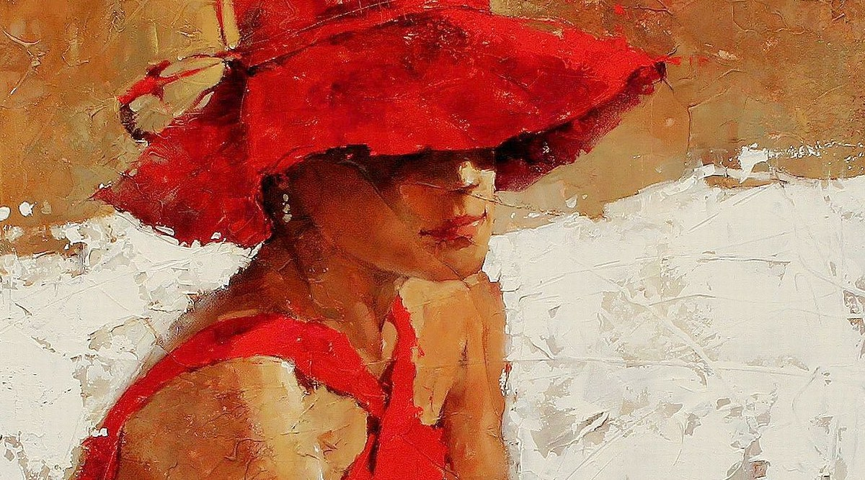
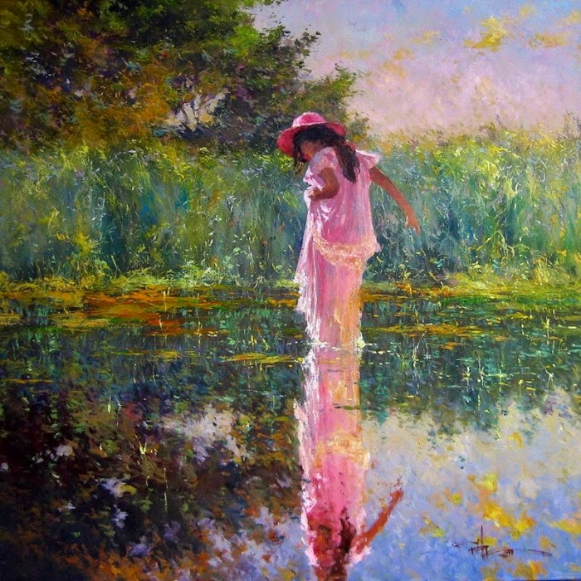
Андре Кон «Девушка в красном». США
Роберт Каган. Австралия

